Slide 1
明德·厚学·求是·创新
医学多中心数据集构建汇报
2026年10月26日
Notes:
封面，约 0.3 分钟。本次按导师意见改版：先用一页讲已做工作、一页讲目前的数据集设计，再细讲 4 篇典型论文（配论文原图），最后按这些论文的优势和局限给出后续安排。项目数字均为聚合统计（1–9 记为 <10）；论文数字出自原文，页码写在各页备注里。原来的两院判据、GD 答复、证型、待定口径等细节放在致谢后的附录 A1–A5。全程约 16 分钟。

Slide 2
数据集设计
目前的数据集设计：原始事件 → 分级 → 结局
原始事件分层存放，规则集派生分级与结局；主结局 O3 是首次门急诊就诊触发的 14 天预测。
① 数据流与表结构
② 一次预测怎么定义：主结局 O3）
GD 住院
原始导出 · 618
flucase 病例库
std_v3 统一导出
起点窗 t0±24h：基线不超过中型
按格式族 + 格式配置认表
医生看过“读到了什么”再确认入库
每个值可追溯到文件 · 表 · 行 · 列
两院共用一套文字规则词表
标签窗 14 天：住院或达到重型及以上 → 1
就诊
encounters（根表）
人口学 · 流感证据 · 流感季
GAM 住院
173
时间
事件
events + 分域视图
体征 · 检验 · 诊断 · 流感检测
原值 · 来源 · 时间精度
发病时钟
GAM 门急诊
1,166
导出
起病
首个流感样症状
t0 = 首次门急诊就诊（触发）
院内发病取首次流感阳性
t0 + 14 天
7 天窗作敏感性
治疗
treatments（区间）
氧疗 · 通气 · ICU 的起止
当次收住院 → 排除
基线已达重型 → 排除
未关联全院记录 / 转院 → 记“未知”
两院门急诊
发热门诊 · 待申请
severity_timeline
判据标“原文 / 代理”
outcomes：每种口径都给出
规则集 v0.3
分级时间线
候选结局 · 按口径
派生
危重型
机械通气（含无创）· 休克 · ICU + 器官衰竭；代理：进 ICU、ECMO
人群
病原学确诊；≥60 岁（≥65 亚组）
前瞻表单
待上线
元数据
字典 · 映射表 · manifest
SHA256；报告只含聚合量
索引
每人每个流感季第一次符合条件的就诊
重型
RR ≥30 · 吸空气 SpO2 ≤93% · PF ≤300；代理：新开始氧疗、高流量
口径
主：治疗类 + 诊断类；敏感性：生理类、只用方案原文
两院同表、同列、同编码、同取值；导出不定 t0、人群和标签，按列筛选（D68）。实线 = 已到数据，虚线 = 待补来源。
验证
GAM + GD 合并开发，按医院内-外交叉验证；新季节只评一次
中型
肺炎（影像 / 诊断）· 呼吸困难
现状：主分析人群GD住院 328/GAM住院129/GAM门急诊17——O3 风险集太小，要靠新门急诊数据和前瞻收集补。
Notes:
约 2.5 分钟。左图仿 MIMIC-IV 图 1：最左是数据来源，实线是已到的三个来源（GD 住院原始导出、GAM 住院、GAM 门急诊），虚线是待补的两院门急诊 / 发热门诊和前瞻表单；中间 flucase 按格式族和格式配置把各院 Excel 读成统一病例记录，医生确认后入库，每个值都能追溯到原文件的表、行、列；规则集 v0.3 在病例库上派生分级时间线和候选结局；右边是 std_v3 统一导出，按就诊、事件、治疗区间、派生、元数据分组，两院同表同编码同取值，导出本身不定 t0、人群和标签（D68）。右图仿 ACES 图 4 画主结局 O3：触发是首次门急诊就诊（院内发病取首次阳性，D48）；起点窗 t0 前后 24 小时，基线不超过中型（D18）；标签窗 14 天（7 天作敏感性，D17），其间住院或达到重型及以上记为 1；当次收住院或基线已达重型的不进风险集；没关联到全院记录或转院的记“未知”、不记阴性。发病时钟（起病到就诊天数）同时作预测变量和分层变量（D12）。分级按 2025 年版方案，判据分生理、治疗、诊断三类分开派生，主口径是治疗类 + 诊断类（D21）。人群、索引、验证见左下要素框（D16、D70、D73、D19）。要点：结构上已能承载多中心，但 O3 风险集只有 17 次。

Slide 3
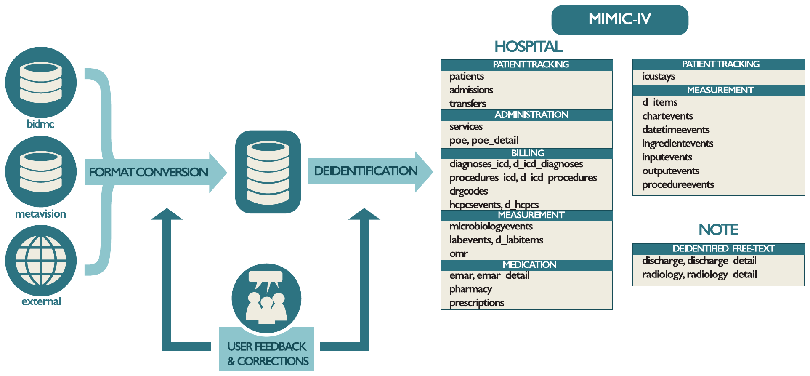
论文 ①
MIMIC-IV：一个数据库怎么建
Sci Data 2023：BIDMC 十年数据，按来源分模块、尽量少加工、版本化发布，并做技术验证。
①
④
怎么做
三步：采集（院内数据仓库、ICU 系统、外部来源）→ 格式转换 → 去标识
两条原则：与MIMIC-III向后兼容；尽量少加工，贴近临床原始记录
按来源分hosp/icu/note模块，用 subject_id、hadm_id 和平移后的时间联结
技术验证：单一构建脚本 + 版本控制 + 代码评审；单元测试查完整性、一致性（≥99% ICU 住段有诊断、有心率）并与上一版比对
②
③
⑤
优势
局限（对本项目）
测量时刻 charttime 与核实时刻 storetime 分开存，时间语义清楚（p7）
每版可复现、可比对；通气、升压药等派生概念用共享代码（p8）
单中心，只收进过急诊或 ICU 的患者（p2）
日期按患者平移，真实年份只给 3 年一档（p4–5），不给季节（官方文档）→ 做不了流感季分析
原图 Johnson AEW 等, Sci Data 2023;10:1, Fig. 1（p2，CC BY 4.0）。编号为本页所加：① 采集 ② 格式转换 ③ 去标识 ④ 分模块发布 ⑤ 用户反馈回流修正
431,231
次住院（表 1，p4）
73,181
次 ICU 住段
3 个模块
hosp · icu · note
对我们：std_v3 已有原值、来源与 manifest；补带阈值的验收测试和“时间来源”列，ICU 认定改成查找表。
Notes:
约 2 分钟。MIMIC-IV（Johnson 等，Scientific Data 2023;10:1）。图 1（p2）是构建流程，编号是我加的：① 采集——BIDMC 数据仓库、ICU 系统 MetaVision 和外部来源（ICD 等编码定义、州死亡登记）；② 格式转换——SQL 合到一个 schema；③ 去标识；④ 按 hosp、icu、note 模块发布；⑤ 用户在代码仓库提的问题回流修正构建。转换两条原则：向后兼容 MIMIC-III、尽量少加工（p3）。charttime 记测量时刻、storetime 记床旁人员核实时刻（p7）。技术验证（p7–8）：单一可复现构建脚本、版本控制、代码评审；单元测试分完整性（诊断码都在字典表里、每张表的患者都在 patients 表里）、一致性（≥99% 的 ICU 住段有计费诊断、有心率）和与上一版比对。规模见表 1（p4）：431,231 次住院、73,181 次 ICU 住段。局限是从我们的角度说的：单中心、只收进过急诊或 ICU 的患者（p2）；日期按患者平移，真实年份只给 3 年一档（p4–5）；官方文档《What's new in MIMIC-IV》写明不再发布星期和季节，改为发布大致年份——做流感季分析就不行；通气、升压药等派生概念放在 MIMIC Code Repository（p8）。

Slide 4
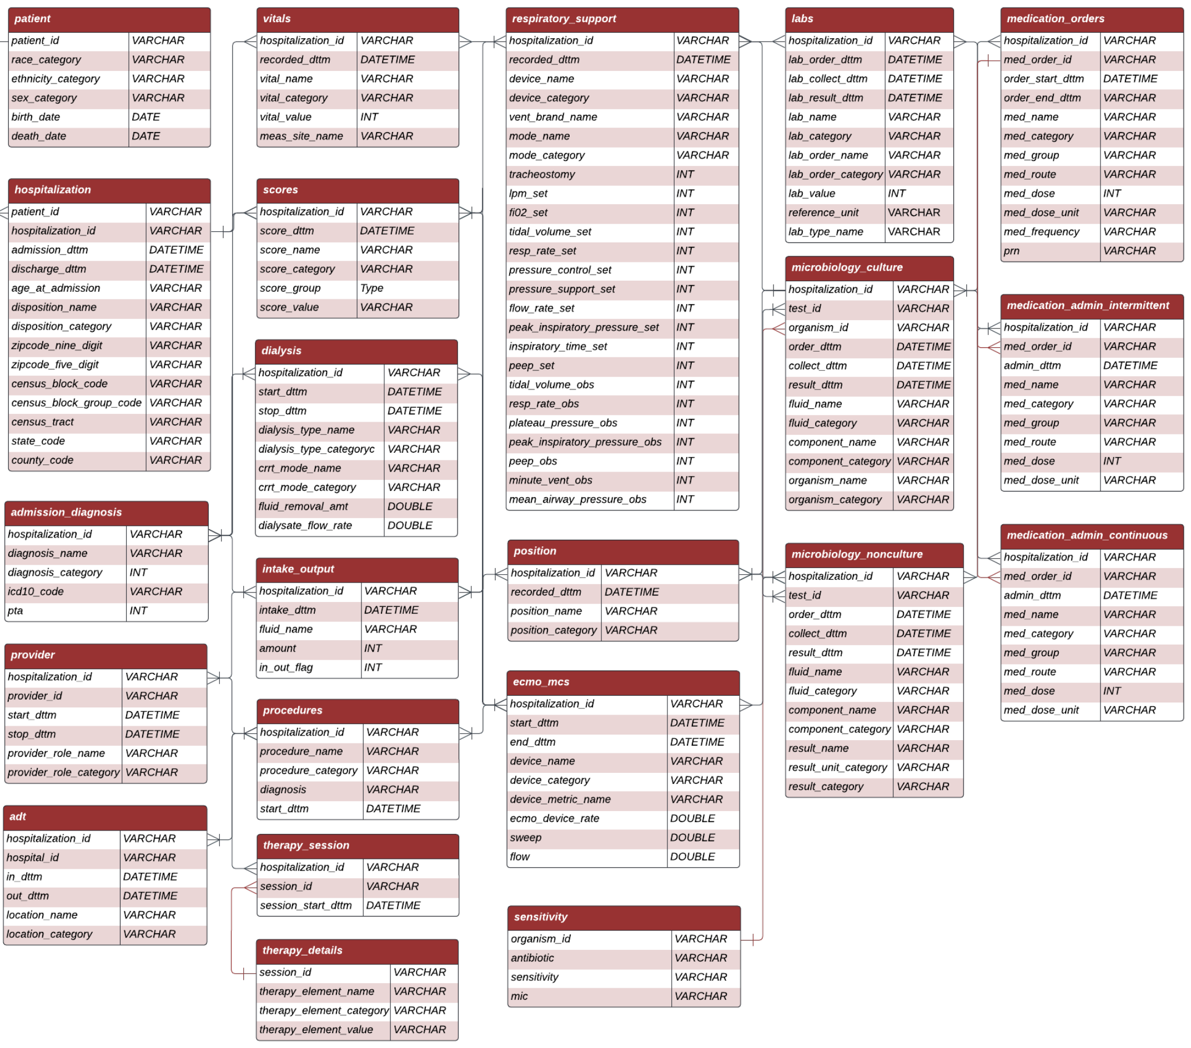
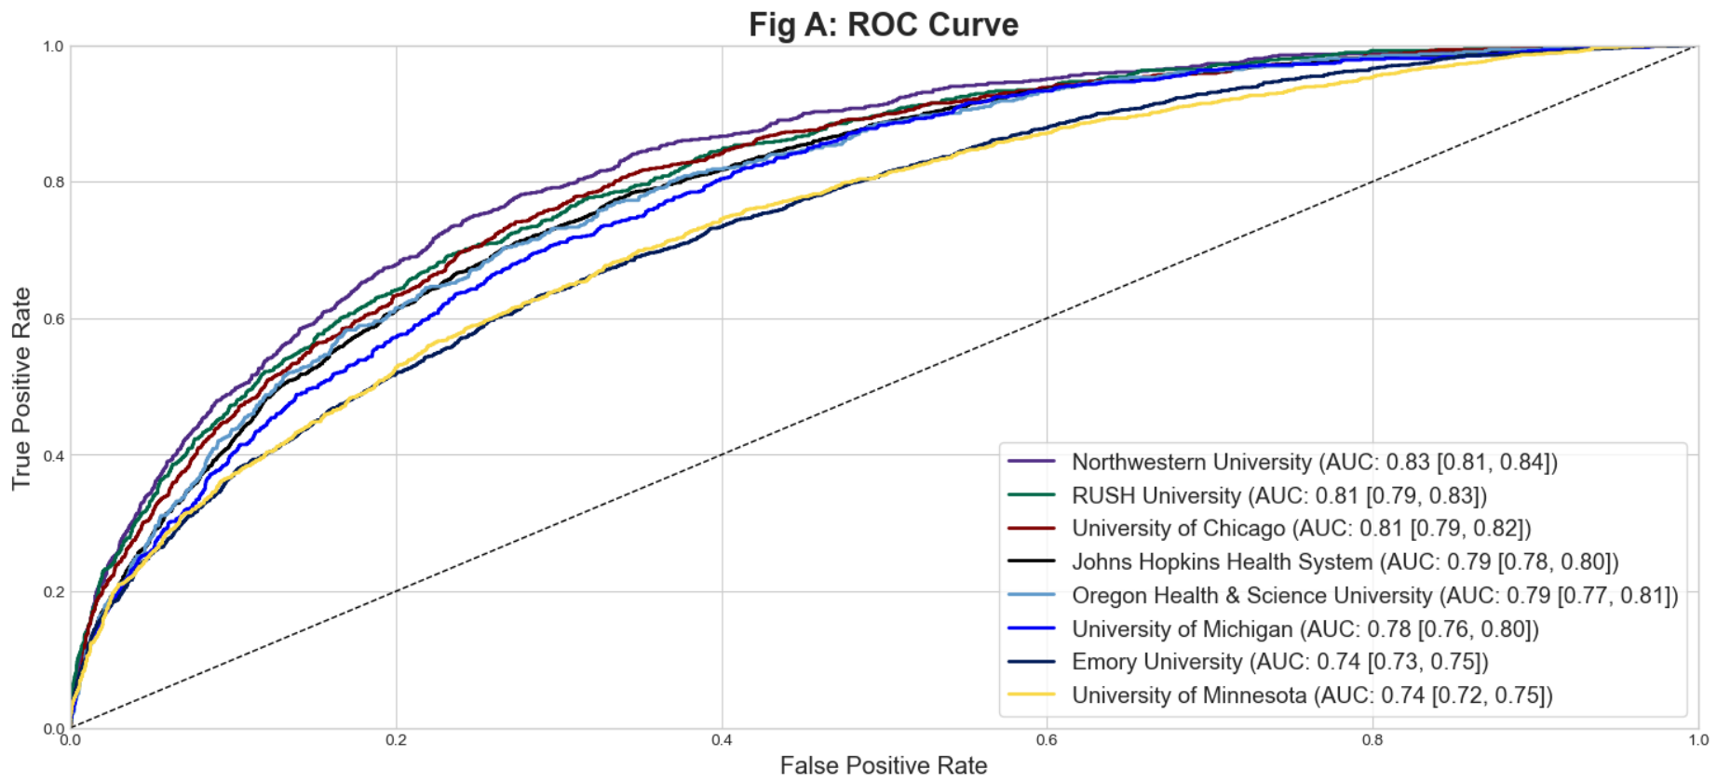
论文 ②
CLIF：多家医院怎么合到一种格式
8个医疗系统、33家医院、94,356次ICU入住：23张纵向表，标准类别 _category与医院原名 _name并列。
怎么做
2023-07 起每周例会，统一流程、术语与质控（p3）
mCIDE：每张表一组 _category 元素，取值是受控清单；_name 存医院原名（p4）
例：UCM_LAB HEMOGLOBIN - AUTOMATED → Hemoglobin
23 张表按信息类型与器官系统组织；重症专用：呼吸支持、持续用药、透析、ECMO、体位（p3–4）
联邦分析：脚本与模型发到各家本地跑，只回传聚合结果（p4–5）
Figure 2A（p14）：Rush 训练的死亡模型在 8 家（含 Rush 本院）验证，AUC 0.74–0.83
呼吸支持表
优势
局限（论文自述，p7–8）
临床可读；原名可回查
呼吸支持细到设备、模式与设置
格式统一后，多中心外部验证“自带”
每家落地都要大量数据科学与重症投入
按所在科室（ADT）定义重症人群：选择偏倚、左删失
未接 FHIR；行级数据不公开
原图 Rojas JC, Lyons PG 等, medRxiv 2024（期刊版 Intensive Care Med 2025;51:556–69），Figure 1（p13，CC BY 4.0）；橙框为本页所加
对我们：建呼吸支持长表（设备类别 + 起止 + 原文）；每个统一编码写允许取值清单；ICU 不只看科室名。
Notes:
约 2 分钟。CLIF（Rojas、Lyons 等；medRxiv 2024 预印本，期刊版 Intensive Care Med 2025）。左图是 23 张表的 ER 图（p13），橙框是呼吸支持表：device_name 存医院原文、device_category 存受控类别，模式、FiO2、PEEP 等设置值和观测值都有列。做法：2023 年 7 月起每周例会定流程、术语和质控（p3）；mCIDE 是每张表一组以 _category 结尾、取值受控的最小公共元素，_name 保留医院原名（p4）；联邦分析，同一脚本和模型对象发到各家本地跑、只回传聚合结果，不共享行级数据（p4–5）。结果：8 个医疗系统、33 家医院、94,356 次 ICU 入住；Rush 用 2019、2022、2023 年数据训练的 LightGBM，在 2020–2021 队列上于 8 家（含 Rush）评估，AUC 0.74–0.83（右上图 2A，p14；正文写 0.74–0.81，以图为准），校准也随站点变化。局限是论文自己写的（p7–8）：每家落地都要大量数据科学和重症专业投入；没接 FHIR；用 ADT（所在科室）定义重症人群，有选择偏倚和左删失；行级数据不公开。对我们：GD 第 9 题答复（科内监护室按医嘱区分）正是“不只看科室”。

Slide 5
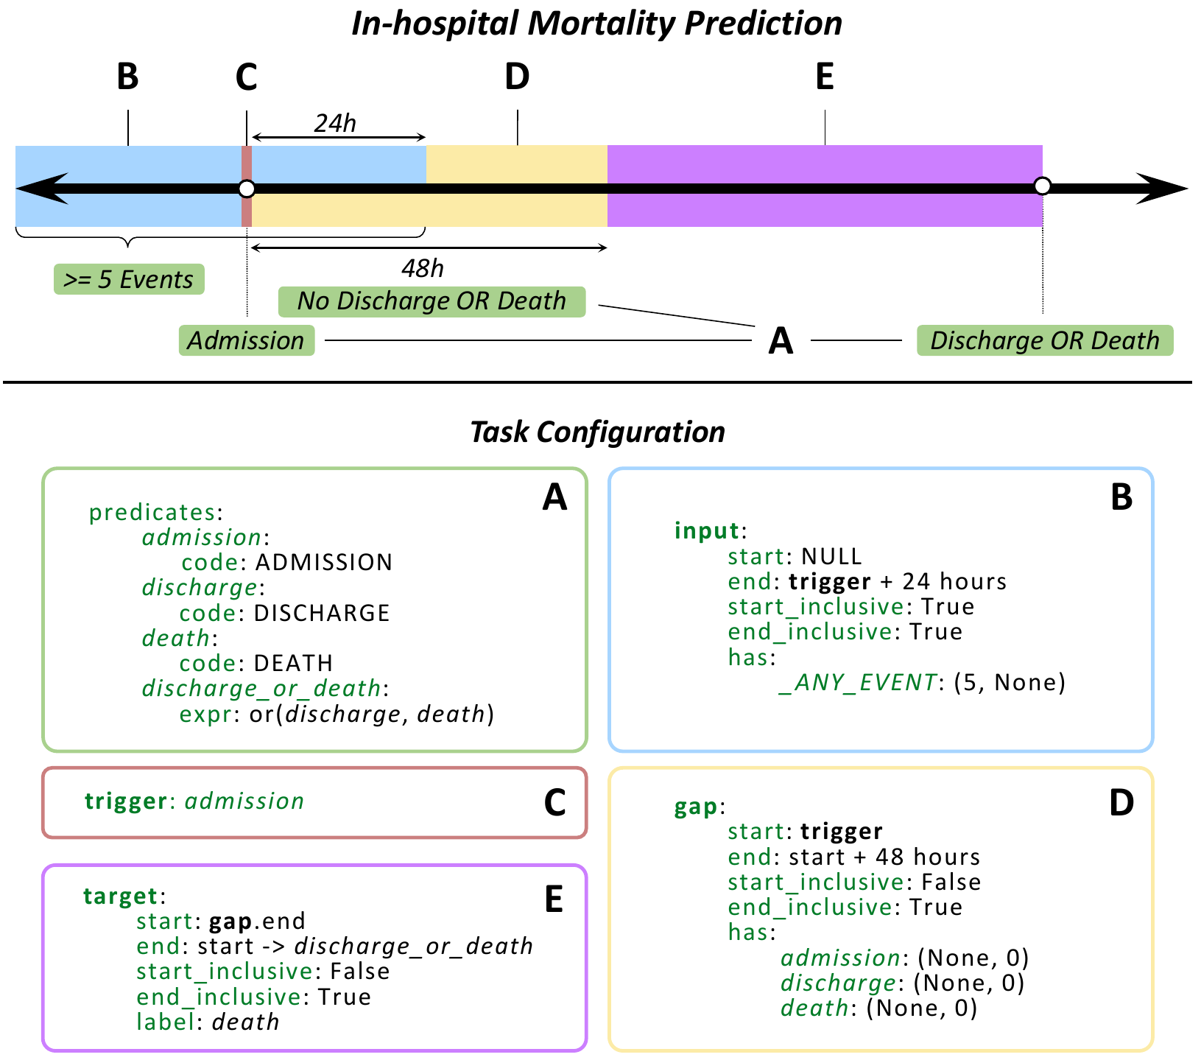
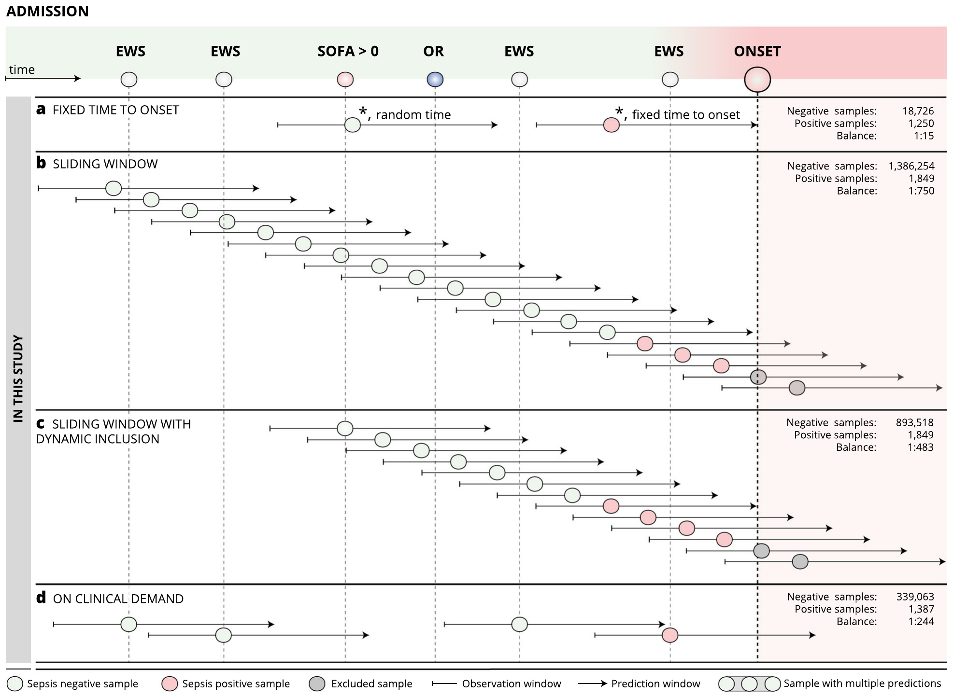
论文 ③
ACES：预测任务怎么写清楚
ICLR 2025：任务 = 数据集专用的“谓词” + 与数据集无关的“窗口”；触发、输入、间隔、目标都写进配置文件。
怎么做（对照左图 A–E）
A
谓词：入院 / 出院 / 死亡映射到本库编码
C
触发：每次入院产生一个预测
B
输入窗：至触发后 24 h，且至少 5 条事件
D
间隔窗：48 h 内不得出院或死亡，否则排除
E
目标窗：到下次出院或死亡，死亡 = 1
我们的 O3 按这种写法拆开（示意）
C
触发：首次门急诊就诊 = t0（院内发病取首次阳性）
旁证 Lauritsen 2021, npj Digit Med 4:158, Fig. 2（p5）：同一批住院，a 发病前固定时刻 AUROC 0.906（正负 1:15）；b 滑动窗口 0.756（1:750）
B
起点窗：t0 ± 24 h，用来定基线
E
标签窗：t0 后 14 天，住院或 ≥重型 = 1
–
排除：当次收住院、基线已达重型；关联不到记“未知”
优势
局限（§4.2、附录 B）
任务定义可共享、跨库复用（换库只换谓词）；排除规则显式
针对复现难：MIMIC-III 研究过半队列重建不出，人数差可达 25%（p1）
数据要先是事件流（MEDS / ESGPT）；文本信息要先抽成谓词
与同类工具只做了初步对比，作者自认可能有偏
原图 Xu J, Gallifant J, Johnson AEW, McDermott MBA. ACES. ICLR 2025, Figure 4（p7）：入院后 48 小时预测院内死亡
对我们：规则集 v0.4拆两层——中心专用的判据映射+中心无关的 O3 任务文件；导出每个预测实例一行。
Notes:
约 2 分钟。ACES（Xu、Gallifant、Johnson、McDermott，ICLR 2025）。动机（p1）：复现 MIMIC-III 研究时一半以上的队列重建不出来，人数差可达 25%。图 4（p7）是入院后 48 小时预测院内死亡：A 是数据集专用的谓词，把入院、出院、死亡映射到本库编码；C 触发是入院；B 输入窗到触发后 24 小时、至少 5 条事件；D 间隔窗 48 小时内不得出院或死亡，否则排除；E 目标窗到下一次出院或死亡，死亡记 1。换库只换 A。中间虚线框是把我们的 O3 按同样的写法拆开：C 触发是首次门急诊就诊，B 起点窗 t0 前后 24 小时定基线，E 标签窗 14 天，另有两条排除。局限（§4.2，p9–10）：配置语言还要扩，文本里的信息要用户先抽成谓词，病例对照匹配还不支持；数据要先是事件流（MEDS / ESGPT）；附录 B（p15–16）与 OMOP-learn、DPM360 的对比是初步的，作者自认可能有偏。右上是 Lauritsen 2021（npj Digital Medicine 4:158）图 2 作旁证：同一批 19,976 次普通病房住院、脓毒症 6.25%，“发病前固定时刻”取样AUROC 0.906、正负 1:15，全住院滑动窗口只有 0.756、1:750（p3–4）。对我们：规则集 v0.3 里判据映射和任务窗口写在同一个文件里，新中心接入时要整份改。

Slide 6
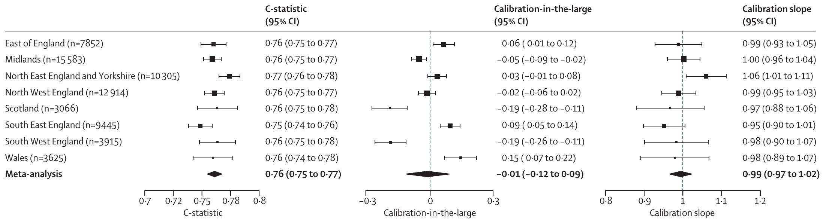
论文 ④
ISARIC 4C：转重结局怎么定、怎么验证
英国 260 家医院 74,944 名住院成人：复合结局+入院时11个常规变量+按地区内-外交叉验证。
优势
复合结局跨院可比；43.2% 发生，中位 4 天
前瞻、标准化病例报告表；用地区间差异检验泛化
原图 Gupta RK 等, Lancet Respir Med 2021;9:349–59, Figure 2（p355，CC BY 4.0）：8 个地区轮流留一；橙框为随机效应合并（本页所加）
结局
时点
变量
验证
开始通气支持（无创、有创、ECMO）、进 HDU/ICU 或死亡；≈ WHO 进展量表 ≥6，不受各院呼吸支持习惯影响（p350）
入院时；院内感染取首次评估（p356）。起病或首次阳性在入院 7 天内算社区获得（p351）
只纳入 ≥60% 人群可得的预设变量（p351），留下 11 个：年龄、SpO2 + 吸空气 / 吸氧、呼吸、尿素、CRP 等（p354）
8 地区留一：C 0.75–0.77，合并 0.76；伦敦整区留出（8,239 人）C 0.77、校准斜率 0.96（p355）
局限
只限住院成人、2020 年英国 COVID
“≥60% 可得”让 LDH、D-二聚体进不了模型
年长者恶化更多直接死亡、较少升级治疗→ 治疗类结局受升级决策影响
对我们：O3写清组成与理由；保留生理类口径、死亡单列（老年人升级治疗少）；需要多收中心。
Notes:
约 2 分钟。ISARIC 4C Deterioration（Gupta 等，Lancet Respir Med 2021;9:349–59）。英国 260 家医院前瞻队列，74,944 名住院成人。复合结局：开始通气支持（无创、有创、ECMO）、进 HDU/ICU 或死亡；作者说它接近 WHO 进展量表 ≥6 分，并且不受各院呼吸支持习惯影响（p350）；43.2% 发生，中位 4 天（p354）。预测时点是入院时，院内感染取首次评估；只纳入 ≥60% 人群可得的预设变量，留下 11 个（p351、p354）。图 2（p355）是内-外交叉验证：8 个地区轮流留一，C 0.75–0.77、随机效应合并 0.76，校准斜率 0.95–1.06；伦敦整区留出（8,239 人）C 0.77、斜率 0.96。局限：只限住院成人和 2020 年英国 COVID；“≥60% 可得”让 LDH、D-二聚体进不了模型（p358）；作者观察到年长者恶化时更多直接死亡、较少升级到 HDU/ICU 或通气（p356）——对老年人，治疗类结局受升级决策影响。右下“请讨论”：O3 把“14 天内住院”也算结局，大致相当于 WHO 量表 ≥4 分的“住院”，ISARIC 取 ≥6 分正是为了避开各院习惯差异——O3 是否加“≥重型”的敏感性口径，请导师和临床定。底部“对我们”：O3 写清组成和理由；保留生理类口径、死亡单列；两个中心做不了有意义的地区间合并，要多收中心。

Slide 7
后续安排
后续安排：按四篇的长处补数据集
三件事：定口径、补数据底座、补门急诊样本；技术项可先做，改定义的等口径定稿后再重算。
确定口径
规则集 v0.4 · 依据 GD 答复
讨论确定ICU、慢性低氧、再住院、确诊、发热5处口径，
登记为v0.4，两院按新旧版本重算对比。
1
需讨论
产出：v0.4 两院真实计数
补充数据底座
借鉴 MIMIC-IV · CLIF · ACES
验收测试与时间来源列；呼吸支持长表与ICU查找表；
规则集拆两层，导出预测实例表。
2
技术项 · 可先做
产出：验收报告 · 呼吸支持表
O3 任务文件
门急诊样本
借鉴 ISARIC 4C
等待两院门急诊、发热门诊数据，
估算样本量；前瞻表单定稿后上线收集。
3
需等待医院
产出：数据进展 · 样本量估算
Notes:
约 1 分钟。三条，不按周排；时间只卡 12 月流感高峰前上线前瞻收集。1 定口径（规则集 v0.4，依据 GD 答复）：讨论确定 ICU、慢性低氧、再住院、确诊、发热 5 处口径，登记为 v0.4、旧版保留，两院按 v0.3 / v0.4 重算对比——要讨论拍板。2 补数据底座：MIMIC-IV 的验收测试（完整性、一致性阈值、与上一版比对）、时间来源列、数据字典与Healthsheet 初稿；CLIF 的呼吸支持长表、允许取值清单、ICU 查找表（科室 + 医嘱），用新表重算两院吸氧、无创、ICU 差异；ACES 的规则集拆两层、预测实例表。这些是技术项，可先在虚构数据上做。3 补门急诊样本（借鉴 ISARIC 4C）：按 GD 第 3 题的检索条件申请两院门急诊、发热门诊导出（要协调信息科）；按 O3 结局率和候选变量数用 pmsampsize 估算样本量；前瞻表单按固定时点定稿（ISARIC CCP：就诊日、第 3、6、9 天）后上线。原计划照常并行：GAM 补充数据、证型对应表进系统、六模型汇总（等合作同学的 OPL-MT-MNAR）、联系新中心接入。需要拍板的口径见附录 A4。

Slide 8
谢谢！欢迎讨论与指正
Notes:
结束页。附录 A1–A5 是 v1 的细节页：两院判据差异、GD 临床答复、中医证型、需要讨论确定的六件事、34 篇阅读路线。

Slide 9
附录 A1
两院判据：差异集中在吸氧、无创和 ICU
同一套 v0.3 规则：GD 新开始吸氧 84%、GAM 8%；有创通气、高流量两院接近。
各判据占该院住院的比例
GD
GAM
25%
GD 给氧的 522 次住院（428 次在入院 24 小时内），给氧前后 24 小时有低氧*证据的只有 133 次
<1%
GD 的 SpO2 只有不到 1% 推断为吸空气：“吸空气 SpO2 ≤93%”几乎用不上，上一条要谨慎解读
25%
GD 进 ICU 的 183 次住院中，同时有器官衰竭的 45 次；ICU 怎么认见附录 A2
分母：GD 住院 618、GAM 住院 173（10-24 导出，规则集 v0.3）
* 低氧：吸空气 SpO2 ≤93%、PaO2/FiO2 ≤300 或呼吸 ≥30 次/分。
影响：主口径 primary 以治疗类判据为主，两院可比性风险最大；病情差异还是记录方式差异，要拆开核实。
Notes:
约 2 分钟。比例的分母是各院全部住院（GD 618、GAM 173）。新开始吸氧 GD 522（84%）对 GAM 13（8%）；无创 191 对 14；进 ICU 183 对 13；高流量 119 对 40；有创 73 对 16。差异集中在吸氧、无创、ICU 三项，有创和高流量两院接近。右边三条要连起来看：GD 给氧的 522 次里 428 次在入院 24 小时内，给氧前后能找到低氧证据的 133 次；但 GD 的 SpO2 只有 189 / 28,655 条推断为吸空气（按吸氧医嘱推断），“吸空气 SpO2 ≤93%”这条几乎用不上，所以“无低氧”里有一部分可能是测量状态推断造成的，不能直接说成没低氧就给氧。ICU 183 次里同时有器官衰竭的 45 次，ICU 怎么认见附录 A2。

Slide 10
附录 A2
GD 临床答复：6 项同意，5 处要改口径
13 题都有答复；要改的 5 处里 ICU 影响最大，ICU、再住院两处与文献做法一致。
第 1 题
发热
第 2 题
慢性低氧
第 3 题
检索
第 4 题
确诊
第 5 题
再住院
第 6 题
证型
第 7 题
新开始吸氧
第 8 题
进 ICU
第 9 题
ICU 科室
第 10 题
术后 ICU
第 11 题
无创高流量
第 12 题
年龄
第 13 题
SpO2
同意现行 6
补细则 2
改口径 3
新材料 2
题 | GD 的答复 | 拟改口径 | 10-24 导出的计数 | 文献呼应
第 9 题 ICU 科室 | 科内有监护室的，按医嘱有无“重症监护”区分；EICU 保留 | 科室名命中，或标黄科室且有重症监护医嘱 | 标黄 12 个科室共 GD 297 次住院，现行都不算 ICU | 15 WHO 量表：看支持措施不看地点；07 4CE
第 2 题 慢性低氧 | 平时血氧差异大，用血气判断呼吸衰竭；另加间质性肺病、哮喘、心衰 | 慢性低氧扩到这三类，改用血气（阈值待定） | COPD：GD 148、GAM 23；吸空气 SpO2 ≤93% 两院都 <10 | —
第 5 题 再住院 | 14 天内再住院期间的转重，算进第一次住院 | 住院任务的标签窗含同一病程的再住院 | 14 天内再住院：GD 0、GAM <10 | 23 ISARIC CCP · 18 ACES
第 4 题 确诊 | 弱阳性算；加 NGS 报告；只写“甲 / 乙型流感病毒”的认作抗原 | 检测对应表加 NGS，两项改为抗原 | 弱阳性 GD 99 次就诊，其中 82 次只有这一条阳性 | 06 N3C：检测证据分层
第 1 题 发热 | 都按腋温；“昨日到今晨无发热”即退热；不发热者从感冒样症状起算 | 体温不折算；退热加文字规则；起病按首个感冒样症状 | 入院前后 24 小时不发热：GD 24%、GAM 67% | —
另外：第 3 题给了门急诊检索条件（诊断 + 症状 + 检验），可用来申请门急诊、发热门诊数据；第 6 题见下一页。
Notes:
约 2 分钟。GD 临床负责人 13 题都答了：第 1–5 题和第 13 题、附件 1、2 用 16 条批注；第 7–12 题在意见栏打 √ 或写明（第 10 题勾“不排除”）；附件 2 把 12 个科内有监护室的科室标黄；第 6 题另交了证型对应表。同意现行的 6 项：新开始吸氧算重型、进 ICU 即危重、术后转入 ICU 不排除、机械通气含无创与高流量、年龄分层、SpO2 按医嘱推断。要改的 5 处按影响排在表里：ICU 影响最大（标黄科室 GD 297 次住院现行都不算 ICU）；ICU、再住院两处和文献做法一致。这些都改变定义（A 档），讨论后登记为新决定再改规则。

Slide 11
附录 A3
中医证型：355 种写法已对到 7 型的 271 种
GD 按 2025 年版诊疗方案的 7 个证型填了对应表；按就诊算，GD 已覆盖 85%，GAM 69%。
对到各证型的就诊次数
GD
GAM
355 种
271 种
证候写法（两院去重）
GD 已填（76%）
85% · 69%
84 种
已覆盖就诊（GD · GAM）
待补
处理要点
150 种写法是“¤”连起来的多个证候：先拆开去重，再对应
系统现在只认方案原名：改为读这张对应表，原名保留、随导出发布
待补最多：痰浊阻肺证（GD 60）、痰瘀互结证（GAM 31）
一次就诊对到多个证型时怎么取，需要定口径
按写法累加的就诊次数（一次就诊可写多个证候）；轻症 4 型、重症 2 型、恢复期 1 型。
下一步：84 种未填的（多为痰、瘀、虚类）发回 GD 补填或标“不对应”；证候只作研究变量，不进分级。
Notes:
约 1 分钟。证型按方案分三期：轻症 4 型（风热犯卫、风寒束表、表寒里热、热毒袭肺）、重症 2 型（毒热壅盛、毒热内陷内闭外脱）、恢复期 1 型（气阴两虚正气未复）。条形是按写法累加的就诊次数（一次就诊可写多个证候）。现在系统只认方案原名（tcm.py），这张表进来后按对应表认。证候只作研究变量，不进分级（D65）。

Slide 12
附录 A4
需要讨论确定的六件事
前五件改变口径定义，列出选项和证据，标“参考”的是建议；第六件需要协调数据。
① ICU 怎么认 第 9 题
② 新开始吸氧 第 7 题
③ 慢性低氧者 第 2 题
标黄 12 个科室 GD 297 次住院，现行都不算 ICU；EICU 也有普通床位
临床同意；GD 给氧 522 次中有低氧证据的 25%，但 SpO2 多被推断为吸氧中
临床建议用血气判呼吸衰竭；病种加间质性肺病、哮喘、心衰
A
维持：只看科室名
A
维持代理判据
定
病种清单
B
科室名，或标黄科室且有重症监护医嘱 参考
B
要求给氧前后有低氧
定
血气阈值，以及没有血气时怎么办
需要：重症监护类医嘱的名称清单
C
主口径维持，“伴低氧”作敏感性 参考
④ 14 天内再住院 第 5 题
⑤ 细则：确诊与发热 第 4、1 题
⑥ 门急诊数据 第 3 题
临床：算进第一次住院；影响 GD 0、GAM <10
临床意见明确：弱阳性 GD 99 次；基线不发热 GD 24%、GAM 67%
门急诊符合主分析的只有 17 次，O3 缺样本
A
不算（现行）
√
弱阳性算；加 NGS；两项认作抗原
→
按临床给的检索条件：诊断 + 症状 + 检验
B
算，出新版本标签 参考
√
腋温不折算；退热看病程记录
→
申请两院门急诊、发热门诊导出
√
不发热者从感冒样症状起算
需要协调：信息科
定下后：登记为新版本口径（规则集 v0.4），旧版本保留，两院重算后对比。
Notes:
约 2 分钟。前五件改变口径定义，是需要拍板的；第六件是协调数据。①② 影响重型、危重型判定最多；② 要结合附录 A1的 SpO2 推断问题看；④ 真实影响很小；⑤ 临床已给明确意见，确认即可；⑥ 门急诊数据决定主结局 O3 能不能做，检索条件用 GD 第 3 题的答复。定下后登记为新决定（D76 起）、出规则集 v0.4。

